Slide 1
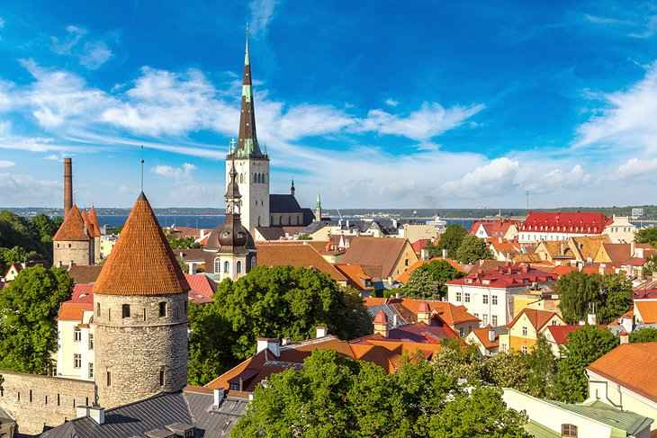
STÁŽ V ESTONSKU
TALLINN
26.9. – 29.9.2021

Slide 2
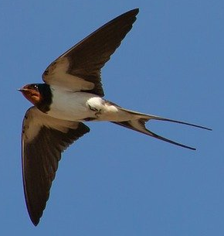
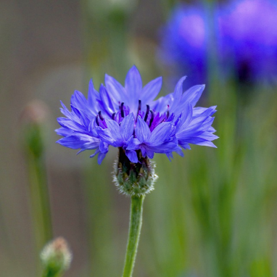
ESTONSKO
Hlavní město: Tallinn
Oficiální jazyk: estonština, hojně používaná ruština
Parlamentní republika, 1,2 milionu obyvatel
Školství transformováno po získání nezávislosti v 90.letech
  velká digitalizace vzdělávání
  důraz na národní tradice, státem podporovaná citlivá výchova k vlastenectví
  velká svoboda pedagogů během výuky
Tallinn: 125 mateřských škol, 79 vyučuje estonsky, 28 v ruštině a 18 v obou jazycích
Estonsko je demokratická parlamentní republika
Hlavní město je Tallinn
Počet obyvatel 1,3 milionu lidí
Měna je euro
Úřední jazyk je estonština
Podpora ruského jazyka

Slide 3
Mateřské školy
Děti od 3 – 7 let ( je ale možno přijmout i dítě mladší, již od 18 měsíců, je to však velmi výjimečné)
Skupiny ve třídách obvykle po 20 dětech
V každé třídě 2 učitelky a 1 pomocnice nebo asistentka
Často jedna z učitelek mluví pouze estonsky a druhá pouze rusky
Před nástupem do ZŠ v 7 letech musí dítě zvládnout estonštinu (ruskojazyčné děti mají pravidelné lekce estonštiny vedené specialistkou)
Předškolní vzdělávání není povinné
Školné je cca 10-15% příjmu rodičů, na stravné přispívá město, rodiče platí kolem dvou euro na den.

Slide 4

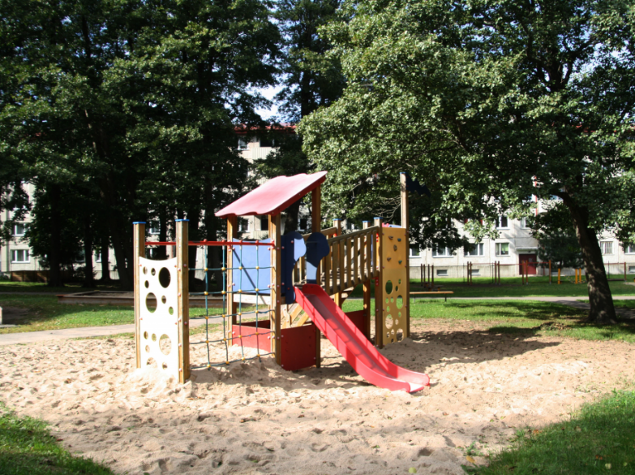
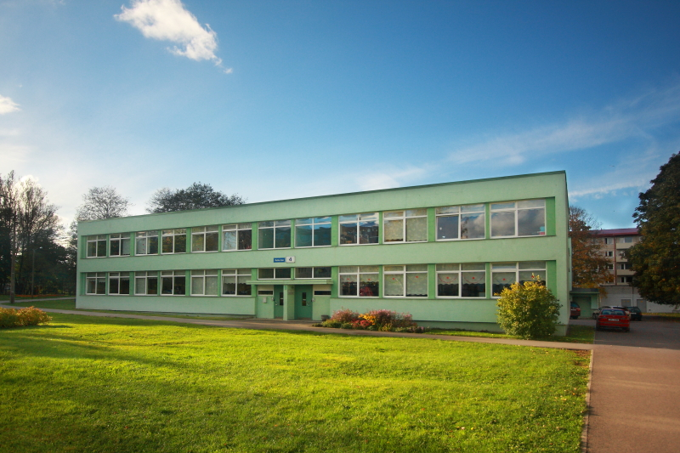
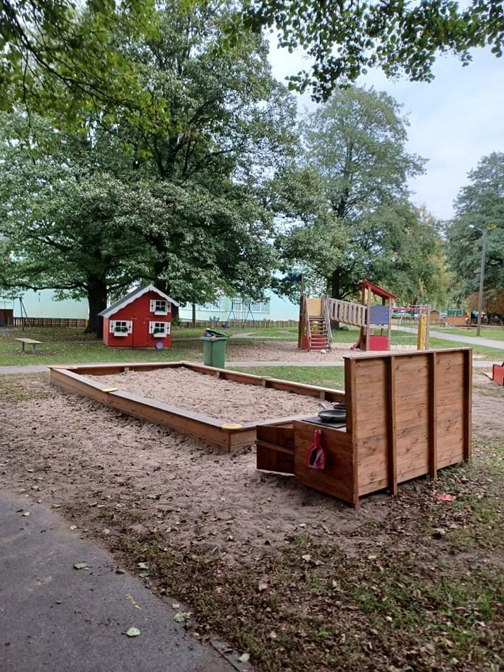
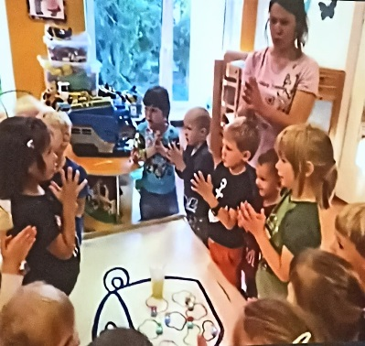
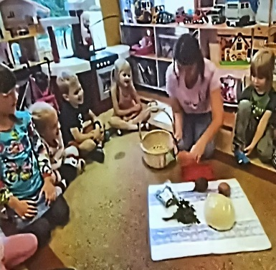
LEPISTIKU lasteaed
Motto: „Nejlepší způsob, jak vychovat dobré děti, je udělat je šťastnými.“ Oscar Wilde

Slide 5
LEPISTIKU lasteaed
Lasteaed = mateřská školka
Estonská státní školka, ředitelka – Ülle Mandre
Otevírací doba 7,00-19,00, ale většina dětí chodí od 8 – 16,30
Celkový počet děti v MŠ – 225, v 11 třídách, třídy běžně po 20 dětech
Personál – 28 pedagogů, 13 správních zaměstnanců
Průměrná hrubá mzda – 1 315 EUR/měsíc
Rodiče platí školné- cca 72-79 eura na dítě měsíčně, denní stravné 2 eura

Slide 6
11 tříd, podle věku dětí (1,5 – 7let)
Kromě učitelek jednotlivých tříd zde pracuje speciální pedagog, učitelka hudby, učitel pohybu a zdravotnický pracovník
Ve třídě vyučují 2 učitelky, jedna mluví pouze estonsky, druhá pouze rusky + 1 asistentka
Třídy pojmenovány podle zvířat např.: Veverky, Berušky, Ježci, Zajíčci, Broučci

Slide 7
Práce s dětmi OMJ
Kromě estonských dětí do školky chodí i děti z Ruska, Ukrajiny, Azerbajdžánu, Indie, Finska, Běloruska, Anglie a Nigérie
Je-li třeba, dětem se věnuje vysokoškolsky vzdělaný školní logoped
Učitelky hodně pracují s piktogramy a obrázky
Hodně se zpívá stejná písnička v různých jazycích. Často jsou využívány hudební nástroje. Školka disponuje velkým hudebním sálem. Učitelky s dětmi připravují pásma písní pro rodiče s využitím všech dětmi používaných jazyků
Obvyklou metodou je čtení stejných textů a vyprávění příběhů – každá učitelka v jiném jazyce

Slide 8
SOBRAKESE lasteaed
Provozní doba: 7,00 – 19,00, většina dětí ale využívá dobu mezi 8,00 – 16,00
Počet tříd: 12, celkově je zde 220 dětí
O děti se strará 50 zaměstnanců, z nichž je 24 učitelek, 7 speciálních pedagogů a několik asistentů
Vzdělávání zde probíhá převážně v ruštině, ale všechny děti mají lekce estonštiny , kterou se musí naučit, než půjdou do základní školy.
Ve školce se pracuje i s dalšími jazyky v rámci OMJ
Škola je ekologicky zaměřená, je součástí řady estonských i mezinárodních ekoprogramů

Slide 9
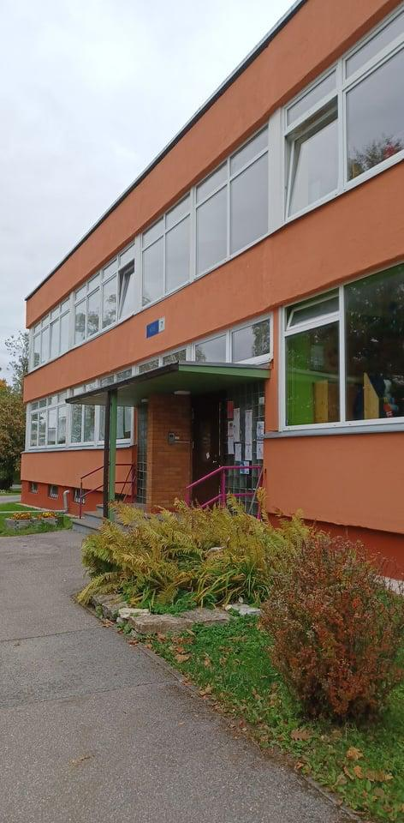
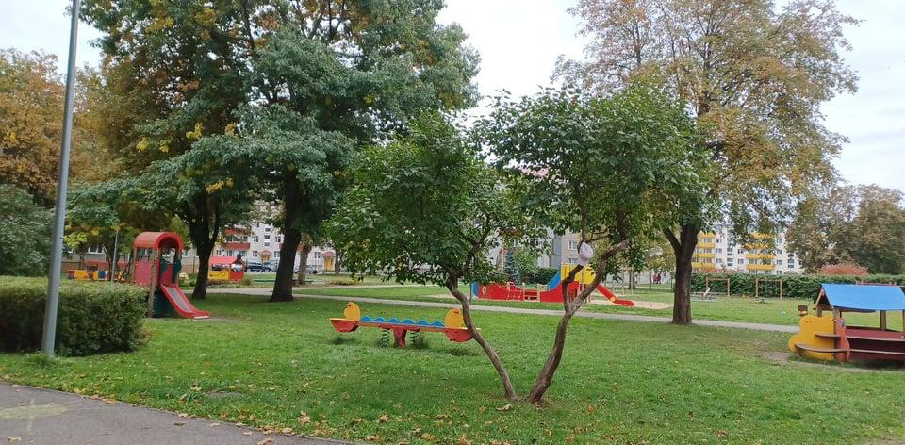
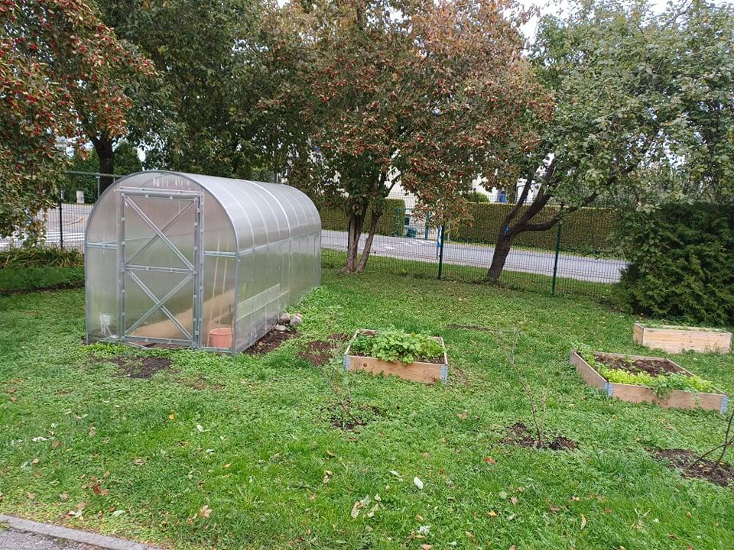
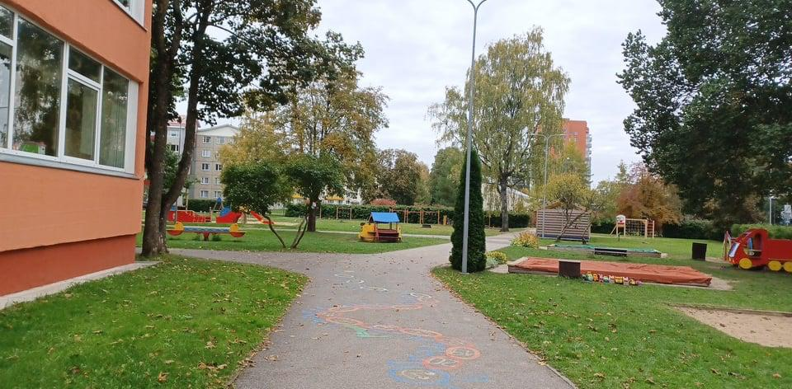
SOBRAKESE

Slide 10
Přínos stáže pro naši školku
Navázaly jsme metodickou spolupráci mezi námi a školou Lepistiku
Potvrdily jsme si naši zkušenost, že metody environmentální, polytechnické a hudební výchovy jsou výborným prostředkem pro práci s dětmi s OMJ a komunikace s dětmi a mezi dětmi vůbec
Líbí se nám využívání digitalizace ve výuce způsobem, který děti obohacuje, aniž by je odlidšťoval. Pokusíme se doplnit školu o robotické pomůcky a pracovat s nimi pod vedením estonských kolegyň
Obdivujeme skleníky školky Sobrakese. Práce v nich děti těší, učí je mnoha dovednostem i citu k rostlinám a hmyzu a je skvělou příležitostí pro rozvoj dětské neverbální komunikace, jako základu pro porozumění jinému jazyku

Slide 11
Děkujeme.

